Slide 1

主日信息
Sunday Sermon

Slide 2
苦難中隱藏的恩典
The hidden grace in all our troubles

Slide 3
耶利米書/Jeremiah 29:11-13
耶 和 華 說 ： “我 知 道 我 向 你 們 所 懷 的 意 念 是 賜 平 安 的 意 念 ， 不 是 降 災 禍 的 意 念 ， 要 叫 你 們 末 後 有 指 望 。你 們 要 呼 求 我 ， 禱 告 我 ， 我 就 應 允 你 們 。你 們 尋 求 我 ， 若 專 心 尋 求 我 ， 就 必 尋 見 。”
For I know the plans I have for you, “Declares the LORD, “plans to prosper you and not to harm you, plans to give you hope and a future. Then you will call upon me and come and pray to me, and I will listen to you. You will seek me and find me when you seek me with all your heart.

Slide 4
災禍：
形容詞---【令人討厭的】
名詞---【苦難，患難，罪惡，傷害】

Slide 5
一. 神爲什麽使世界有苦難？
創1：31-神 看 著 一 切 所 造 的 都 甚 好 ． 有 晚 上 、 有 早 晨 、 是 第 六 日 。
創3：17-19-你 既 聽 從 妻 子 的 話 、 喫 了 我 所 吩 咐 你 不 可 喫 的 那 樹 上 的 果 子 、 地 必 為 你 的 緣 故 受 咒 詛 ． 你 必 終 身 勞 苦 、 纔 能 從 地 裡 得 喫 的 。地 必 給 你 長 出 荊 棘 和 蒺 藜 來，你也要吃田間的菜蔬。你必汗流滿面才得餬口，直到你歸了土，因爲你是從土而出的。你本是塵土，仍要歸於塵土。
1. 人要受苦
2. 地受咒詛

Slide 6
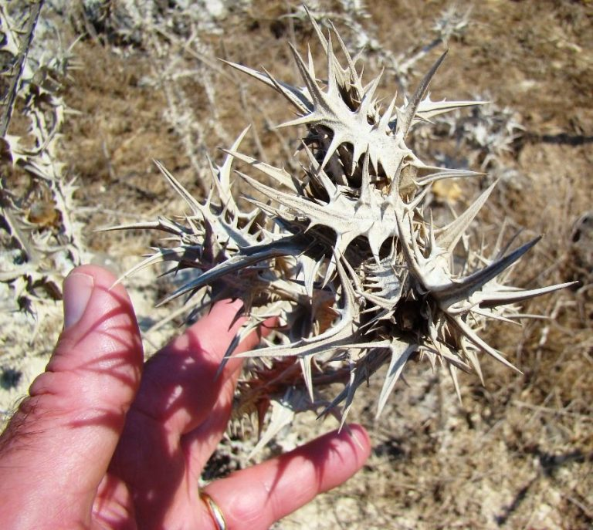
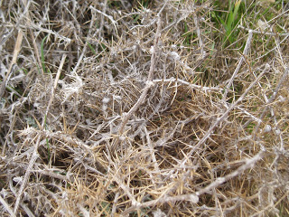
地 必 給 你 長 出 荊 棘 和 蒺 藜 來

Slide 7
二. 為什麼有苦難臨到？
神的管教與塑造
伯36：16-神 也 必 引 你 出 離 患 難 、 進 入 寬 闊 不 狹 窄 之 地 ． 擺 在 你 席 上 的 、 必 滿 有 肥 甘 。
2. 神的保守與約束
林後12：7-9-又 恐 怕 我 因 所 得 的 啟 示 甚 大 、 就 過 於 自 高 、 所 以 有 一 根 刺 加 在 我 肉 體 上 、 就 是 撒 但 的 差 役 、 要 攻 擊 我 、 免 得 我 過 於 自 高 。為 這 事 、 我 三 次 求 過 主 、 叫 這 刺 離 開 我 。他 對 我 說 、 我 的 恩 典 夠 你 用 的 ． 因 為 我 的 能 力 、 是 在 人 的 軟 弱 上 顯 得 完 全 ． 所 以 我 更 喜 歡 誇 自 己 的 軟 弱 、 好 叫 基 督 的 能 力 覆 庇 我 。

Slide 8
3. 神的試煉
伯23：10-然 而 他 知 道 我 所 行 的 路 ， 他 試 煉 我 之 後 ， 我 必 如 精 金。
4.因罪的緣故
加6：7-不 要 自 欺 ，神 是 輕 慢 不 得 的 。人 種 的 是 甚 麼 ， 收 的 也 是 甚 麼 。
5. 為義受苦
彼前4：12-14- 親 愛 的 弟 兄 阿 ， 有 火 煉 的 試 驗 臨 到 你 們 ， 不 要 以 為 奇 怪 ， 倒 要 歡 喜 ； 因 為 你 們 是 與 基 督 一 同 受 苦 ， 使 你 們 在 他 榮 耀 顯 現 的 時 候 ， 也 可 以 歡 喜 快 樂 。 你 們 若 為 基 督 的 名 受 辱 罵 ， 便 是 有 福 的 ； 因 為 神 榮 耀 的 靈 常 住 在 你 們 身 上 。

Slide 9
三. 身處苦難時，當如何面對？
1. 永遠不要懷疑“神是慈愛的“
羅8：32-神 既 不 愛 惜 自 己 的 兒 子 為 我 們 眾 人 捨 了 、 豈 不 也 把 萬 物 和 他 一 同 白 白 的 賜 給 我 們 麼 。
2. 按照神自己的方式
林後1：3-4-願 頌 讚 歸 與 我 們 的 主 耶 穌 基 督 的 父 神 、 就 是 發 慈 悲 的 父 、 賜 各 樣 安 慰 的 神 ．我 們 在 一 切 患 難 中 、 他 就 安 慰 我 們 、 叫 我 們 能 用 神 所 賜 的 安 慰 、 去 安 慰 那 遭 各 樣 患 難 的 人 。
3.在神所定的時間裏
傳3：1-凡 事 都 有 定 期 、 天 下 萬 務 都 有 定 時 。

Slide 10

回應詩歌
「平安」

